Slide 1
Vrednote:
so življenjska vodila in prepričanja, ki usmerjajo naše odločanje in ravnanje.
So prepričanja o tem, kar cenimo kot pozitivno, zaželeno in vredno truda.
Nanašajo se na tisto, kar nam v življenju veliko pomeni, po čemer hrepenimo, se veselimo, včasih se za njih borimo in trpimo.

Slide 2
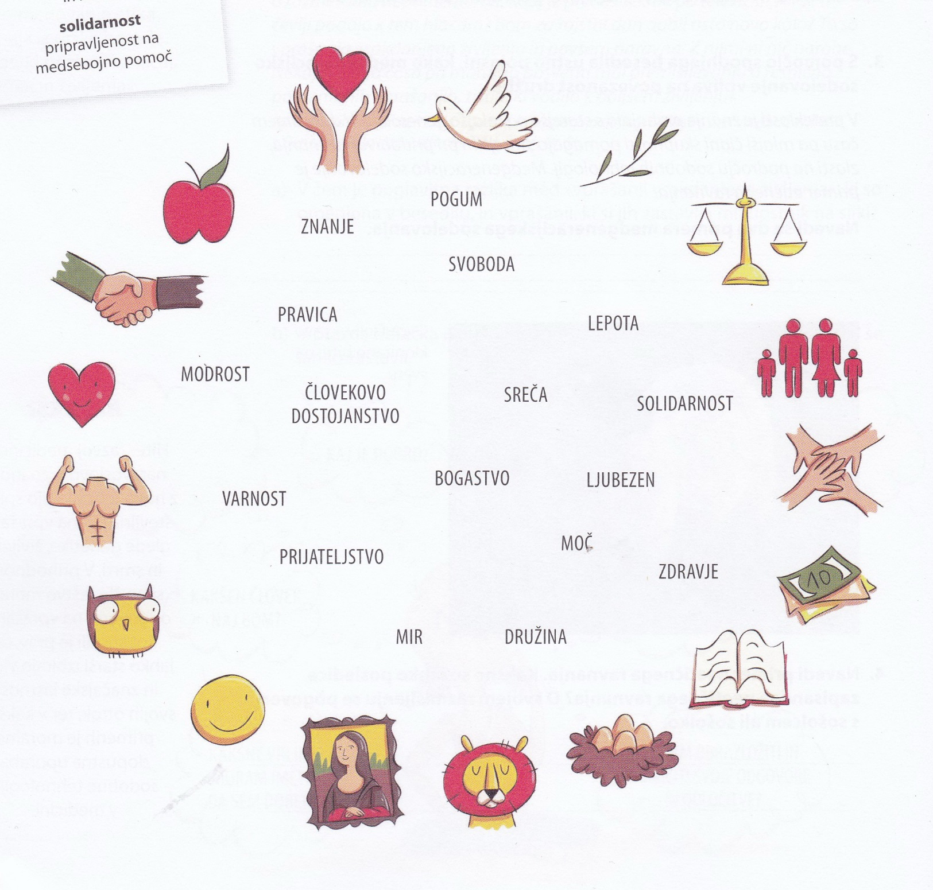

Slide 3
Vrednote
Moje vrednote:
Napiši svoje vrednote.
Vrednote mojih staršev:
Slovenski mladostniki (več v UČ, str. 67) | Ameriški mladostniki
1. prijateljstvo | 1. materialne vrednote (denar, premoženje)
2. pomoč bližnjim osebam | 2. storilnost (trdo delo, s katerim dosežemo več kot drugi)
3. ljubezen do druge osebe | 3. lastno uspešnost in zunanji videz (priljubljenost, privlačnost)

Slide 4
STEREOTIPI, stran 16
So ustaljena prepričanja o ljudeh ali o skupinah ljudi, ki jih razporedimo po domnevnih lastnostih (taki so in nič drugačni).
Primer: »Ženske so čustvene, moški so agresivni.«
PREDSODKI, stran 16
So negativne, slabe predstave oz. sodbe, ki jih izrečemo o drugem človeku, ne da bi ga sploh poznali.

Slide 5
Oglej si sliko o stereotipnih predstavah v UČ stran 16 in reši naloge.
1. Zapiši nekaj stereotipov, ki veljajo za dekleta.
2. Zapiši nekaj stereotipov, ki veljajo za fante.
3. Ali stereotipne skice res ustrezajo predstavam.

Slide 6
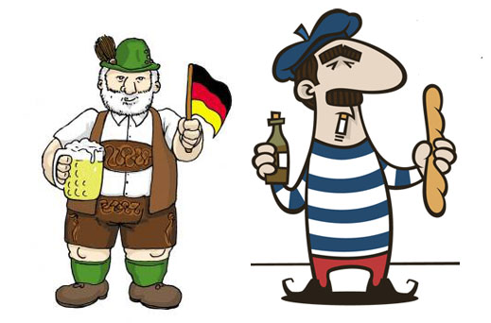

Slide 7
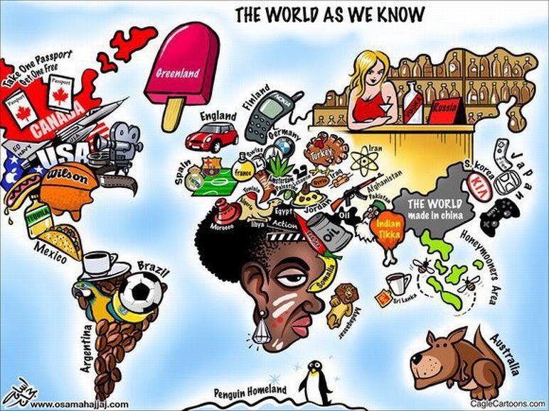

Slide 8
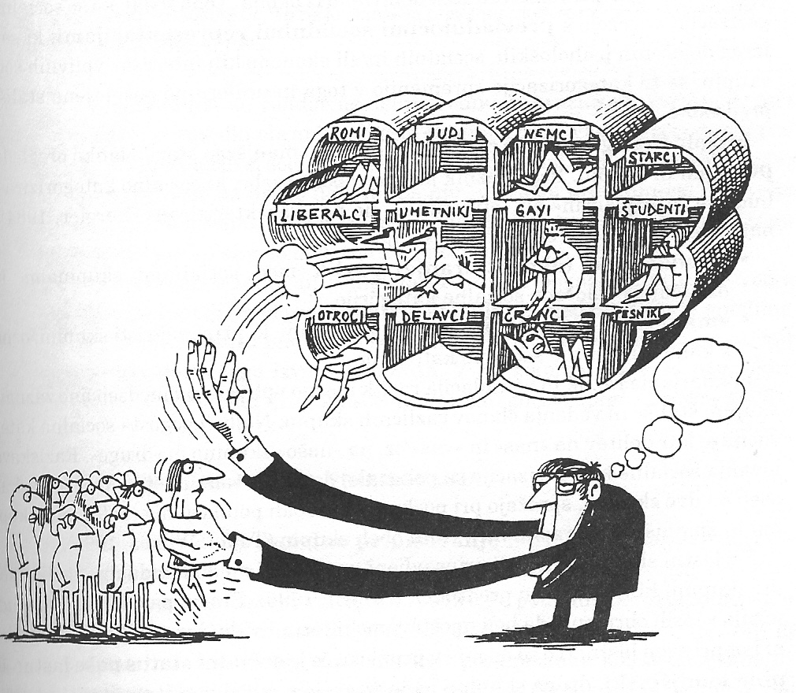

Slide 9
Posledice stereotipov in predsodkov:
UČ, stran 10, 17
Obrekovanje
Nestrpnost (mišljenje, da je nekdo drug manj vreden zaradi drugačne barve kože, vere, obleke, ker je invalid…)
Diskriminacija (neenako obravnavanje posameznika ali skupine zaradi drugačnosti)
Ksenofobija (strah pred tujci – Film Planet 51)
Rasizem (podcenjevanje zaradi rase, občutek večvrednosti - Draga bela Fella )
Antisemitizem (rasizem, ki se nanaša samo na Jude - Dnevnik Ane Frank)
Homofobija (sovraštvo do istospolno usmerjenih)
Seksizem (poudarjanje večvrednosti spola, najpogosteje moškega)
Verski fanatizem (poveličevanje ene vere)
Nacionalizem (poudarjanje večvrednosti enega naroda ali etnične skupine)

Slide 10
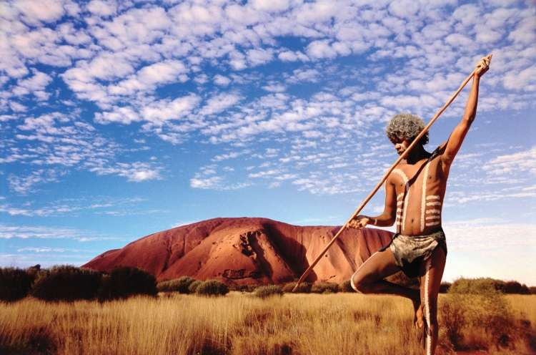
Pesem neznanega avstralskega domorodca
Draga bela Fella,
Tu je nekaj stvari, ki jih moraš vedeti:
Ko se rodim, sem črn,
Ko odraščam, sem črn,
Ko se sončim, sem črn,
Ko me zebe, sem črn,
Ko me je strah, sem črn, in
Ko umrem, sem še vedno črn.
In ti, draga Fella,
Ko se rodiš, si rožnata,
Ko odraščaš, si bela,
Ko se sončiš, si rdeča,
Ko te zebe, si vsa modra,
Ko te je strah, si rumena,
Ko ti je slabo, si vsa zelena,
In ko umreš, si vsa siva.
In potem ti meni rečeš, da sem obarvan?!

Slide 11
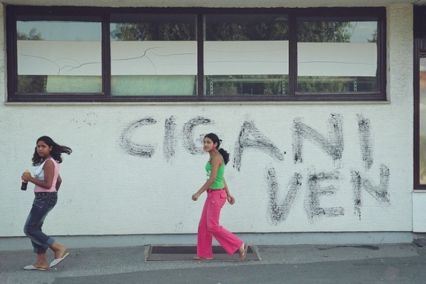
Katero vrsto nestrpnosti izraža grafit na sliki?
  A Versko.
  B Spolno.
  C Nacionalistično.
  D Ekonomsko.
Utemelji, zakaj grafit na sliki izraža nestrpnost.

